Slide 1
пам’ятники Шевченку у всіті

Slide 2
На сьогоднішній день встановлено 1384 пам’ятники Тарасу Шевченку у світі: 1256
в Україні та 128 за кордоном – у 35-ти державах

Slide 3
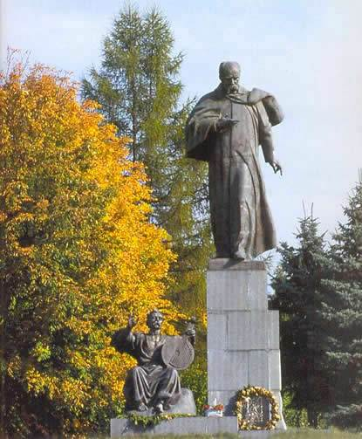
В Україні найбільше пам’ятників встановлено на Івано-Франківщині – 201

Slide 4
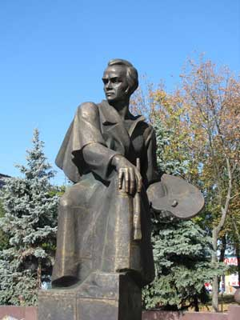
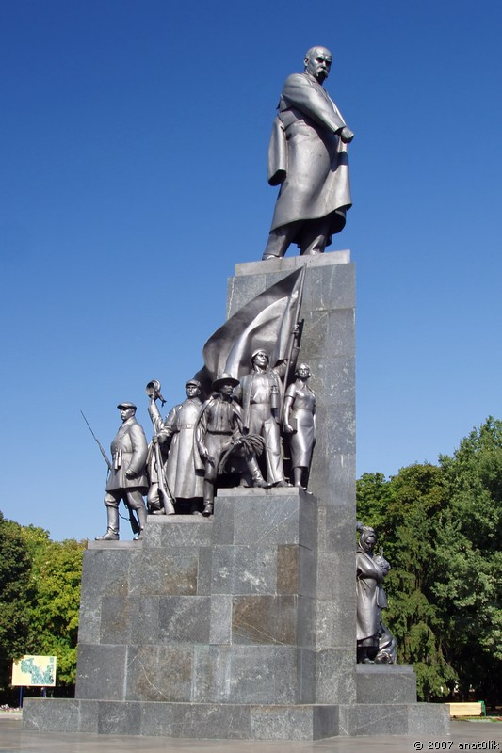
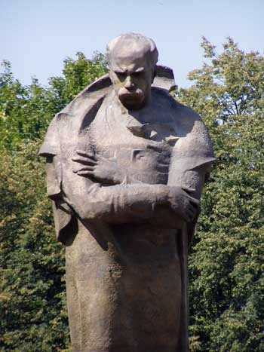
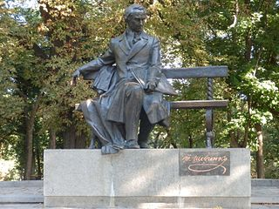
Найбільша кількість налічується також Львівській (193), Тернопільській (165) та Черкаській (102) областях

Slide 5
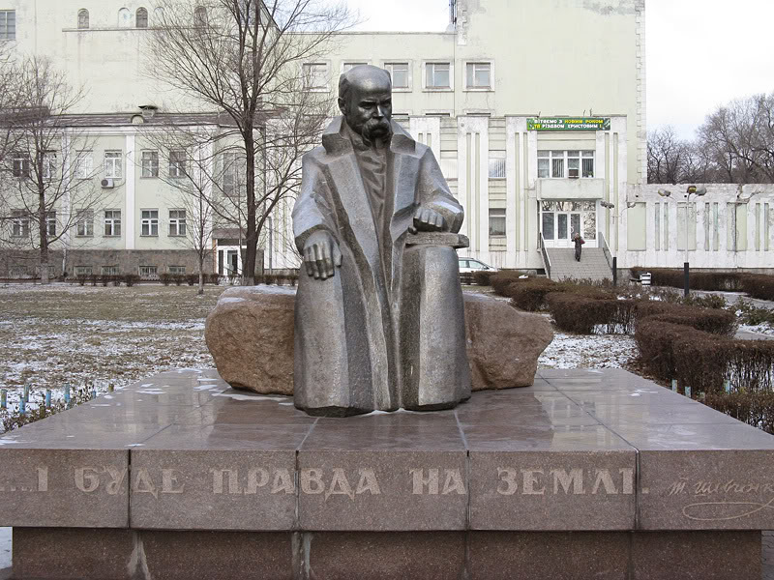
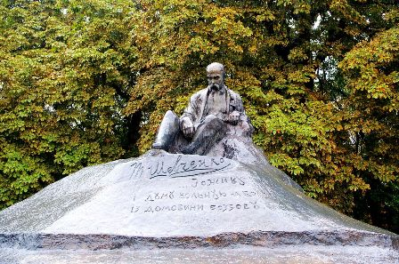
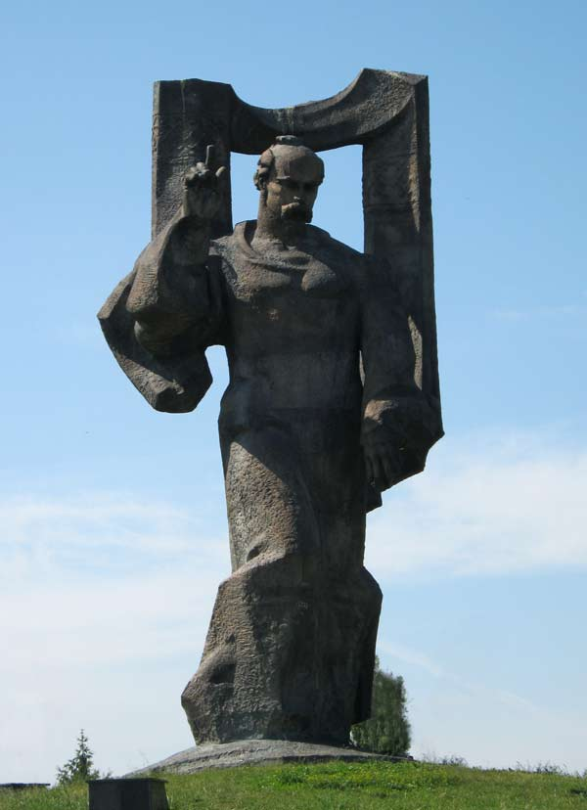
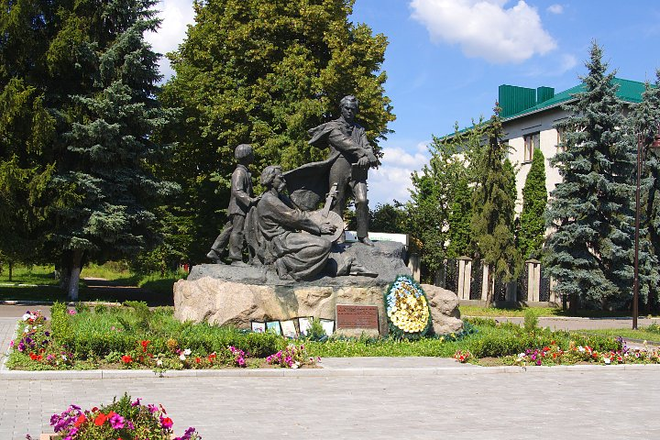
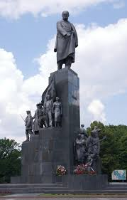
За кордоном найбільше пам’ятників встановлено у Росії , Казахстані, США та Канаді

Slide 6
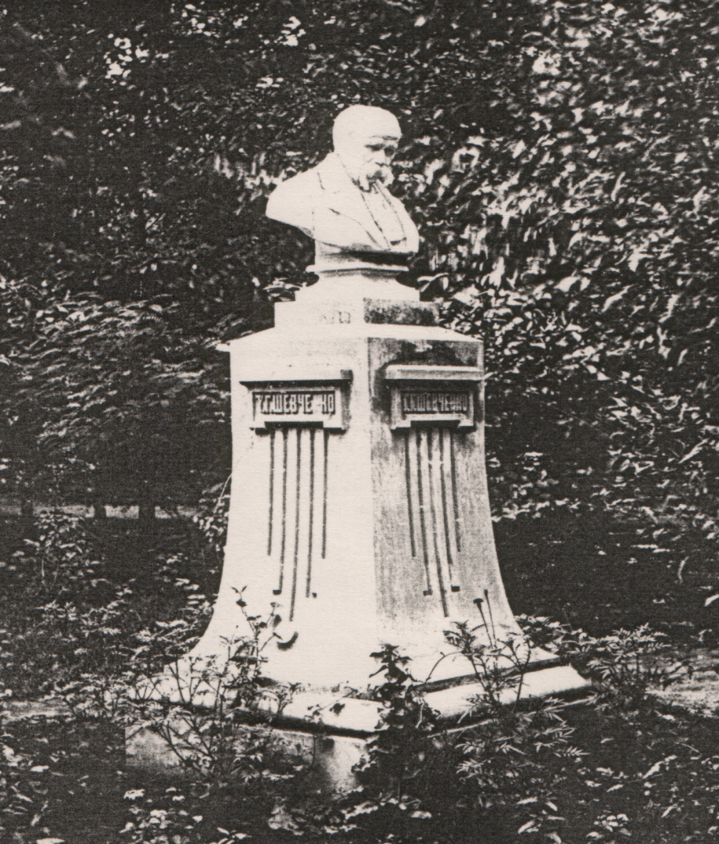
перший пам’ятник Шевченку в україні
Пам’ятне погруддя Шевченка існувало в 1898–1901 роках,але не як публічний пам’ятник, бо було встановлене в саді приватної садиби Алчевських у Миронівському провулку в Харкові.

Slide 7
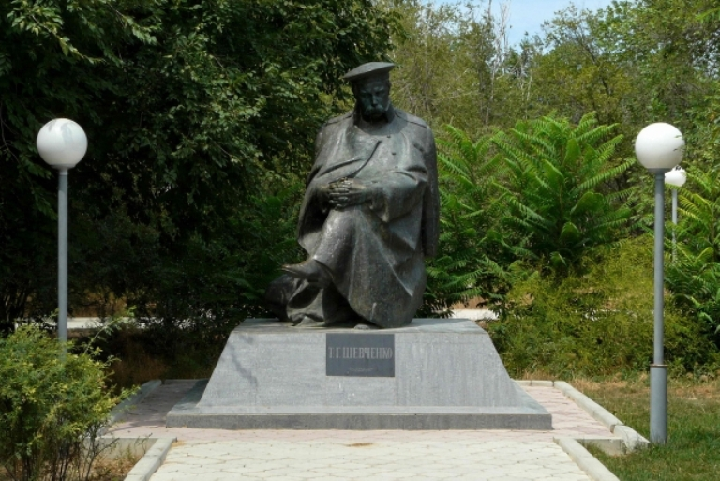
перший пам’ятник Шевченку у світі
Пам’ятник Т. Шевченку було відкрито у 1881 році до 20-річчя від дня смерті митця у м. Форт Шевченко (Казахстан)

Slide 8
Найбільш відомі меморіали у світі

Slide 9
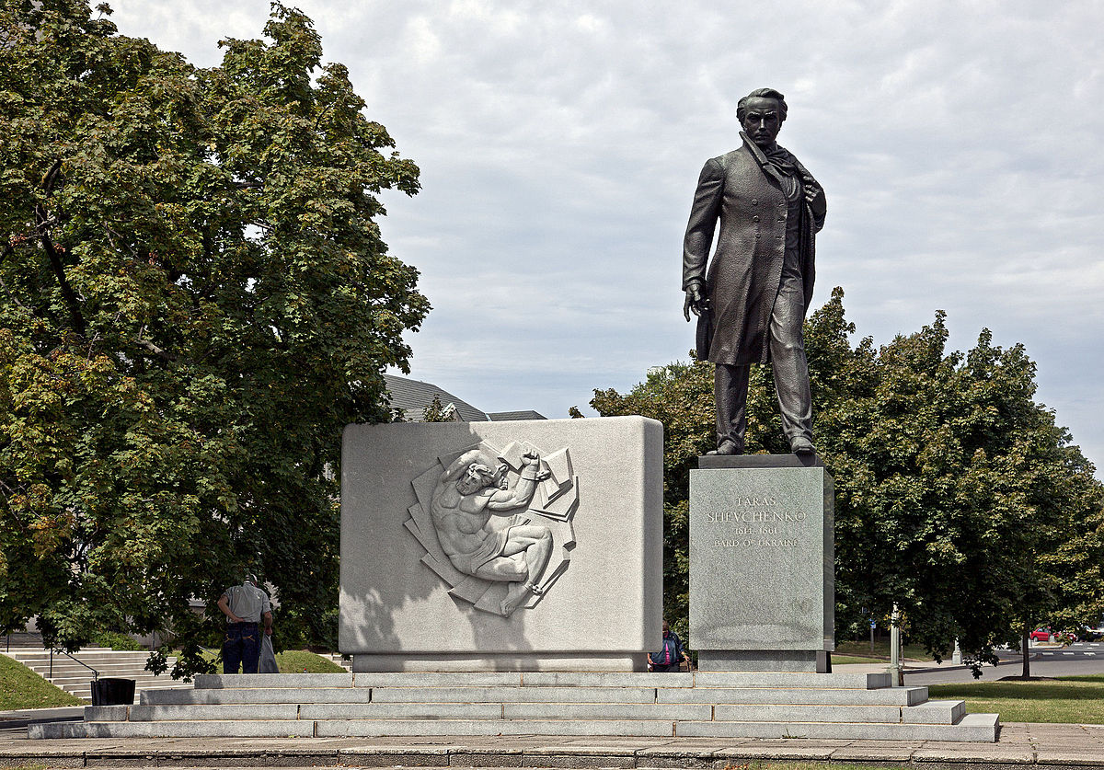
Вашингтон (США)
Рік відкриття: 1964.
Дозвіл на встановлення пам'ятника дали обидві палати Конгресу США, ухваливши для цього окремий закон. Відкривав монумент екс-президент Дуайт Ейзенхауер.

Slide 10
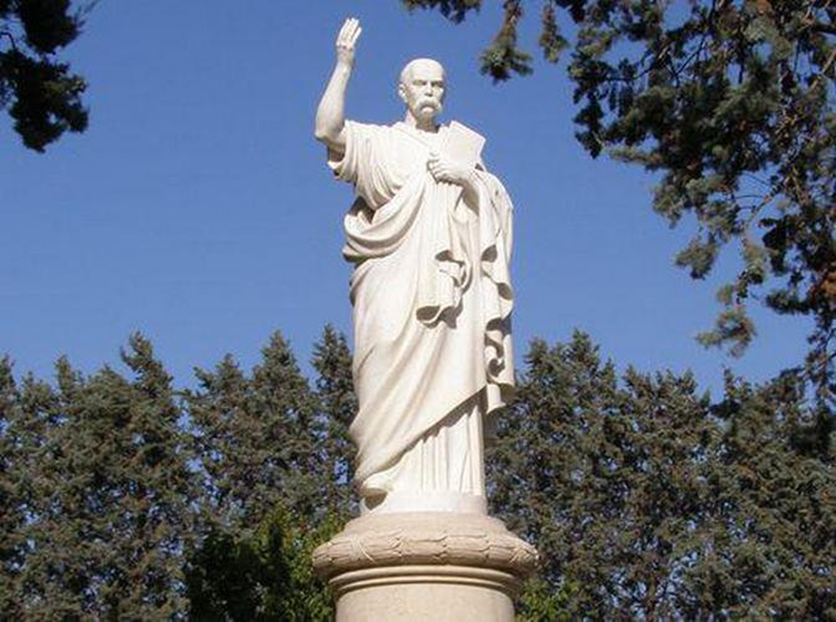
Рим (Італія)
Відкрито 1973 року
Встановлено перед греко-католицьким собором Святої Софії. Автор – скульптор У. Мацеї (Італія)

Slide 11
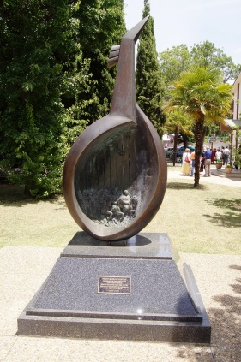
Канберра (Австралія)
Рік відкриття: 2005.
Монумент "Шевченкові думи" виконаний у вигляді кобзи. Це найвіддаленіший від України пам'ятник: відстань від Києва до Канберри "по прямій" - майже 15 тисяч кілометрів.

Slide 12
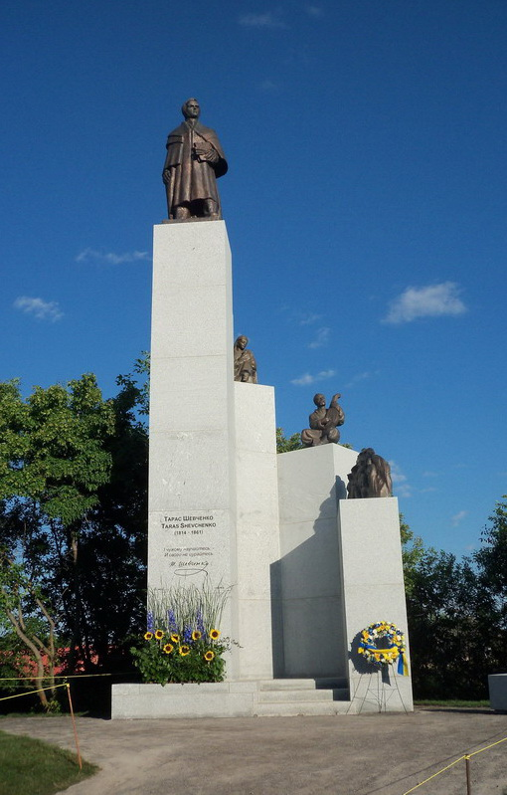
пам'ятник в Оттаві (Канада)
Відкрито 26 червня 2011 року.
Установлено неподалік Собору св. Івана Хрестителя УГКЦ.
Автор – канадський скульптор українського походження Лео Мол (Леонід Молодожанин)

Slide 13
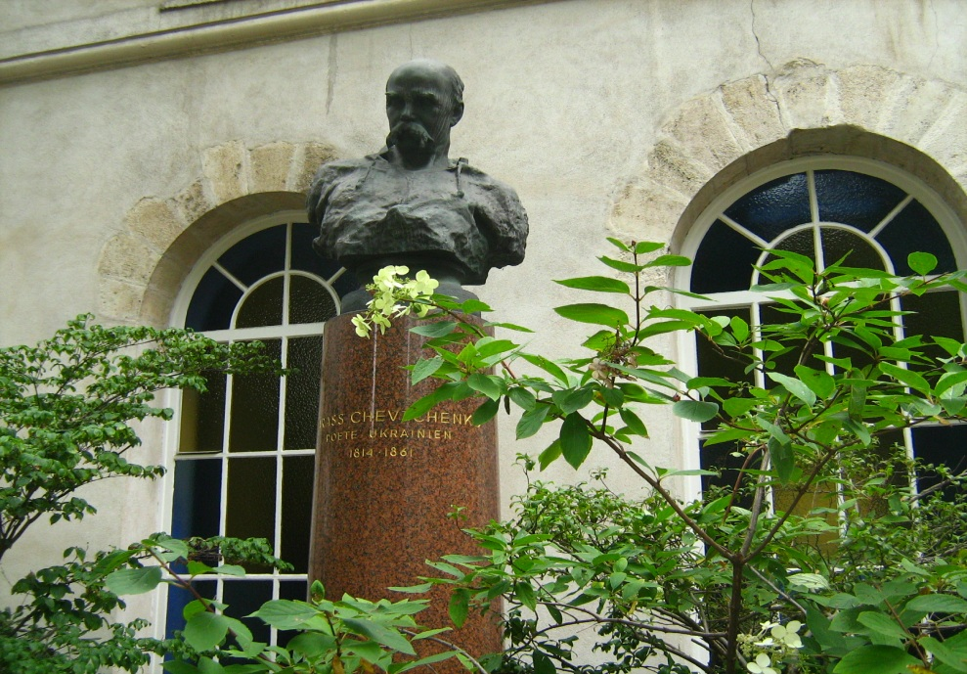
Париж (Франція)
Відкрито 1978 року.
Встановлено на бульварі Сен-Жермен у скверику, який носить ім'я Т. Шевченка.
Автор – скульптор М. Лисенко (Україна)

Slide 14
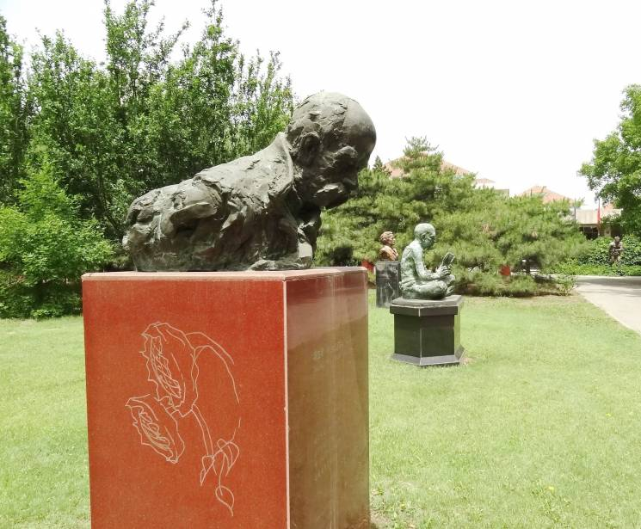
Пекін, Китай.
Рік відкриття: 2008.
Єдиний монумент не тільки в Китаї, а й у всьому регіоні. Спочатку погруддя було виконане з помітним нахилом голови вперед.
"Спершу я створив це погруддя Шевченка за зразком однієї картини, на якій він серед соняхів йде вперед, у задумі схиливши голову", – цитує "Експрес" автора, китайського скульптора Юаня Сікуня.

Slide 15
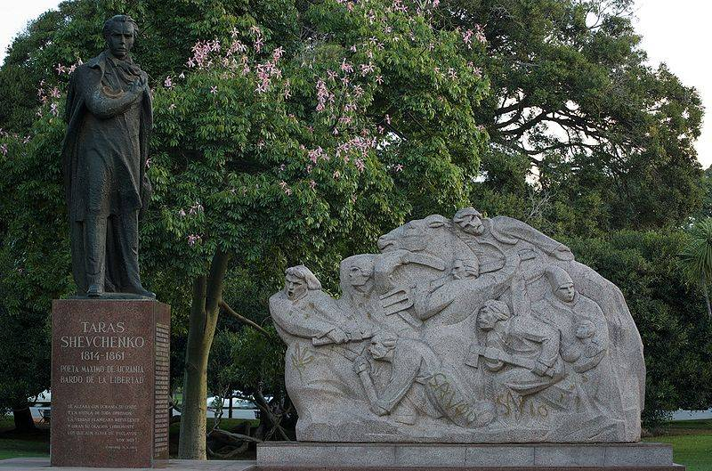
Буенос-Айрес (Аргентина)
Рік відкриття: 1971.
Наша діаспора в Аргентині подарувала цей монумент столиці країни з нагоди 75-річчя прибуття перших емігрантів з України. Біля бронзової статуї самого Кобзаря стоїть кам'яний барельєф із персонажами його "Гайдамаків".

Slide 16
Дякую за увагу

